Slide 1
Game Shop
AhmeTspahić Jan
Talić Azur

Slide 2
Opis teme
Osnovnu funkcionalnost prodavnice posjeduje pregled i kupovina artikala, funkcionalnost foruma za ocjenjivanje artikala i interakcije sa fizičkim prodavnicama koje posjeduje biznis.
Osim toga on daje korisne mogućnosti koje se tiču spašavanja historije korisnikove kupnje, zahtjeva za povratak robe, kupovanja specijalnih članstava za buduće popuste, analize podataka o kupljenim artiklima, te preporuka za kupovinu novih artikala bazirana na odrađenoj analizi.

Slide 3
Funkcionalnosti
Login/Registracija korisnika u aplikaciji
Izmjena profilnih podataka
Kupovanje premium membershipa za buduće popuste
Podnošenje zahtjeva za povratak neodgovarajuće robe
Pregled kolekcije(prethodno kupljenih artikala kroz prodavnicu)
Pregled liste ponuđenih artikala i osnovnih informacija o tim artiklima
Pregled detaljnijih informacija o artiklu, kritika od strane drugih korisnika i sl.
Dodavanje artikala u korpu i sklanjanje stvari iz te korpe
Kupovina artikala uz navođenje informacija o konkretnostima kupovine
Mogućnost kupovanja kreditnom karticom
Mogućnost kupovanja bilo poštom ili rezervisanja artikla na određenoj prodajnoj lokaciji ili skladištu te dolazak po artikal

Slide 4
Dodavanje komentara i ocjena na artikle u prodavnici
Pregled prodajnih mjesta kroz integrisani sistem mapa
Pregled preporučenih artikala na osnovu prethodnih transakcija izvršenih od svih korisnika
Promovisanje novog materijala na glavnoj stranici
Sistem za offline prodaju spregnut sa online prodavnicom
Podnošenje zahtjeva(od strane zaposlenika) koji se tiču aplikacije
Sistem administracije nad korisnicima i kritikama
Sistem za fizikalno skeniranje kreditnih kartica

Slide 5
Procesi
Registracija korisnika
Korisnik unosi svoje lične podatke i nakon provjere validnosti i nezauzetosti tih podataka dobija pristup prodavnici. Uz to on sada ima mogućnost pristupa svojem profilu te sposobnosti mijenjanja svojih podataka unutar opcija na profilu.
Promjena profilnih postavki
Korisnik može nakon ulaska u profil da otvori novu formu pritiskom na dugme settings. Unutar ove forme on može podnijeti zahtjev za promjenu svojih login informacija, spašenih informacija o kreditnoj kartici, adresi i sl.
Pregledanje prodavnice
Korisnik može da pregleda online prodavnicu i vidi osnovne podatke o njima. On može za artikle koji ga zainteresuju otvoriti posebnu stranicu koja detaljno prikazuje informacije o tom artiklu, njegovu cijenu, raspoloživost, te ocjene i komentare koji su ostavili drugi korisnici o tom artiklu. Dalje, on može ubaciti taj artikal u korpu i kasnije kupiti ili odbaciti.

Slide 6
Kupovina robe
Nakon što je ispunio korpu robom, korisnik dobiva pregled onoga što je izabrao i informacije o ukupnoj cijeni te robe. Dalje, za fizičke artikle on ima mogućnost odabira lokacije na koju će biti dostavljeni i tipa dostave (da li dolazi fizički u prodavnicu po robu ili prima poštom). Uz to on ima mogućnost da ispuni informacije o kreditnoj kartici koju upotrebljava za kupovinu. Nakon slanja zahtjeva za kupnju, radi se provjera raspoloživosti sredstava i nakon ustanovljenja validnosti, izvršava se prodaja.
Kupovanje premium membershipa
Korisnik kroz profil može da pristupi stavci kupovanje premium membershipa ili da pronađe to kao jedan od artikala u prodavnici. Nakon ovoga on ima sposobnost dodavanja ovog članstva kao svakog drugog artikla. Kupovina članstva korisniku odmah daje popuste na buduće kupovine.
Podnošenje zahtjeva za povratak robe
Korisnik može kroz profil pristupiti pregledu svoje kolekcije i kroz to podnijeti zahtjev za povratak robe unutar nekog vremena kupovine te (elektronske) robe.

Slide 7
Administracija korisnika
Admin ima mogućnost pristupa sistemu kroz koji može da pregleda korisnike i artikle. Kada otvori profil korisnika on ima mogućnost da tog korisnika banuje. Kada otvori artikal on može da uklanja neodgovarajuće kritike za taj artikal.
Podnošenje zahtjeva
Uposlenici tog biznisa imaju mogućnost kroz svoje profile da podnose zahtjeve za dodavanje i brisanje lokacija sa sistema za mape, prodaju robe i sl.

Slide 8
Akteri
Korisnik usluga: To je osoba koja ima mogućnosti pregleda, kupovine i povratka robe unutar online prodavnice.
Uposlenik: On je zadužen za razne administrativne poslove na poslovnim mjestima, te za komunikaciju u vidu zahtjeva kroz aplikaciju.
Administrator: To je osoba koja je istovremeno uposlenik, ali uz to ima dodatne ovlasti koje se tiču administracije stranice kroz sklanjanje nepoželjnih(uvredljivih, spam i sl.) komentara te nepoželjnih korisnika.
Kritičar: Osoba čiji je zadatak da daje ocjene za robu koju prodaje firma. Komentari kritičara su istaknuti i svrha je da korisnici dobiju mišljenje od osobe koja ima iskustva i kvalificirana je da govori o prednostima i manama artikala.

Slide 9
Šta se koristi
Visual Studio 2015 Community Edition
Entity Framework
SQLite
Unity
Azure
Bing maps

Slide 10
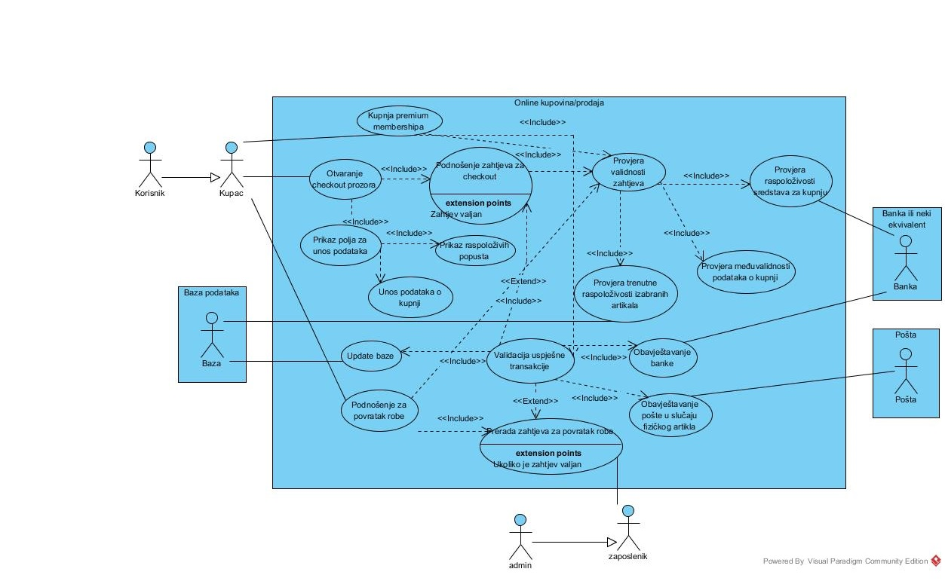
Use case dijagram

Slide 11
Opis use case dijagrama
Naziv | Online kupovina/prodaja
Opis | Kupovina artikla online metodom
Vezani zahtjevi | Kupac/korisnik želi kupiti/vratiti robu/kupiti premium membership kartu
Preduvjeti | Kupac ima dovoljno sredstava na kartici ili posjeduje robu koju želi vratiti
Posljedice-uspješan završetak | Kupac je platio za neku robu i čeka isporuku ili je kupio premium kartu ili uspješno je vratio robu i primio nazad novac
Posljedice-neuspješan završetak | Kupac nije uspio platiti za robu/kartu, nema trenutne robe na raspolaganju, ne posjeduje robu koju je kupac namjeravao vratiti
Primarni Akteri | Kupac/Korisnik
Ostali akteri | Pošta, banka, zaposlenik, admin
Glavni Tok | Kupac kupi artikal/kartu
Proširenja/Alternative | Korisnik vrati robu

Slide 12
Scenarij
Tok događaja -uspješan završetak
Kupac/korisnik | Sistem online kupovanja | Banka | Pošta
1. Želi da kupi robu | 2. Da korisniku da unese svoje podatke za kupnju
3. Unese potrebne podatke
4. Podnese zahtjev za checkout | 5. Validacija koriničkovih podataka
 | 6. Provjera stanja robe
 |  | 7. Provjera stanja korisničkove kreditne kartice
 |  | 8. Vršenje transakcije
 | 9. Informisanje korisnika o rezultatu
 | 10. Informisanje pošte ako je upitanju fizička roba
 |  |  | 11. Slanje robe (samo ako je fizička roba)

Slide 13
Alternativni tok
Kupac/korisnik | Sistem online kupovanja | Banka | Pošta
 |  | 8. Slanje obavještenja o nedovoljnom broju sredstava na kartici
 | 9. Informisanje korisnika o rezultatu

Slide 14
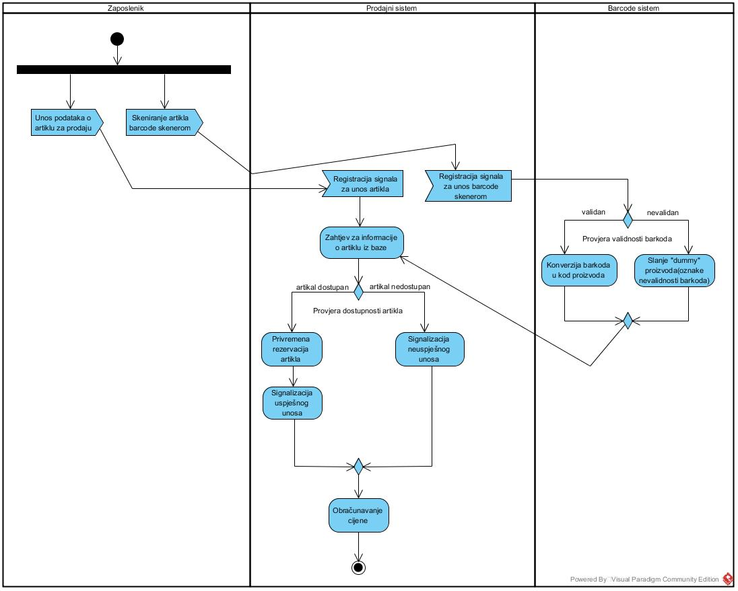
Opis activity dijagrama

Slide 15
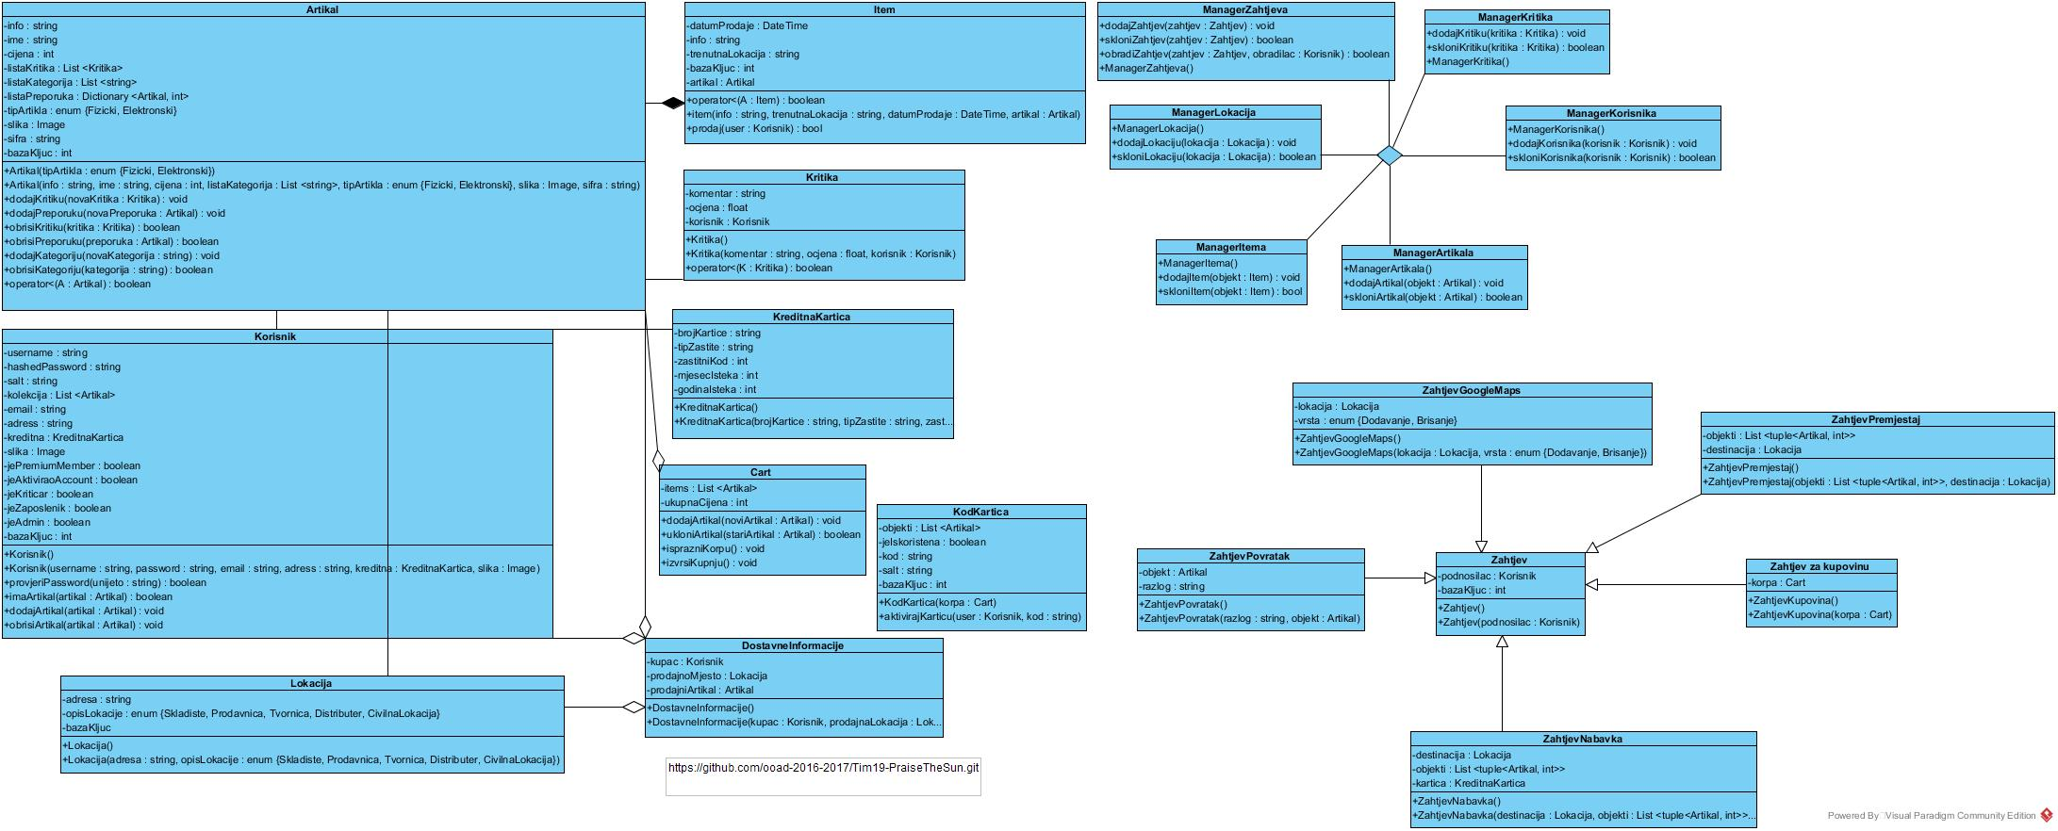
Opis dijagram klasa

Slide 16
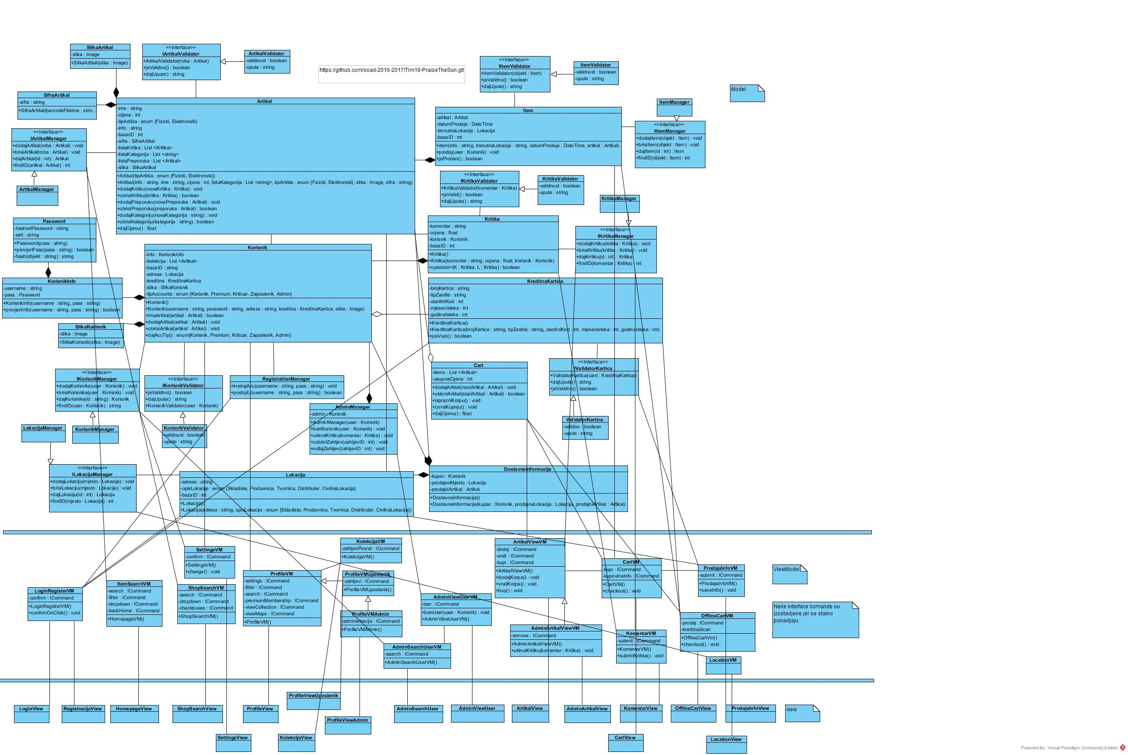
Opis dijagram klase (MVVM arhitekture)

Slide 17
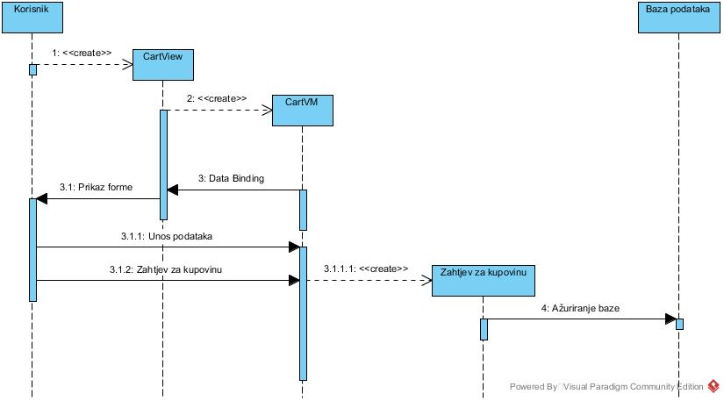
Opis dijagram sekvenci

Slide 18
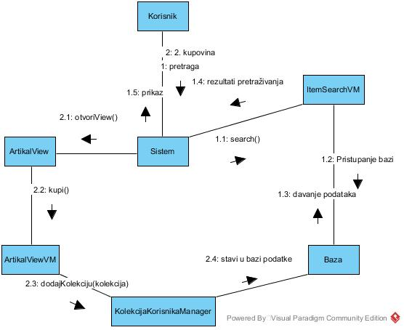
Opis dijagram komunikacije

Slide 19
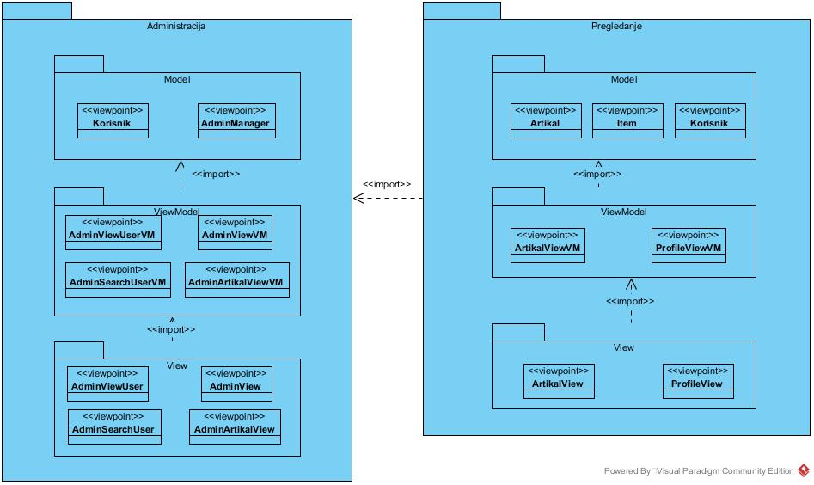
Opis dijagram paketa

Slide 20
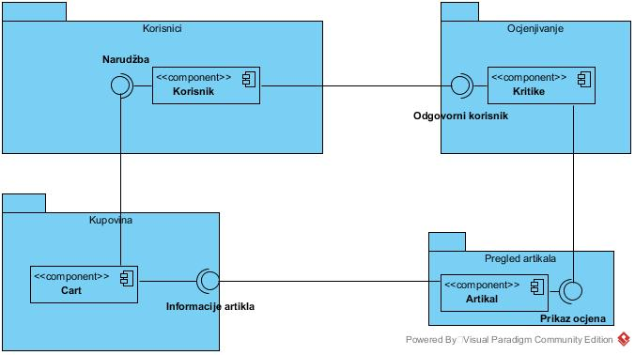
Opis dijagram komponenti

Slide 21
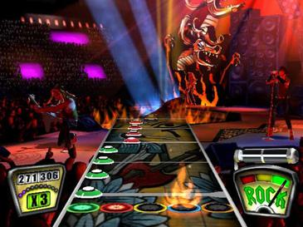
Ideja za igru
Postoje tri radnje u različitim bojama
Artikli padaju sa vrha ekrana
Trebaju se poslati artikli u odgovarajućim radnjama
Slično Guitar Hero-u

Slide 22
Hvala na pažnji!

